Slide 1

ВК 5.15 ОРФАННІ ЗАХВОРЮВАННЯ В ПЕДІАТРІЇ
Вінницький національний медичний університет
ім. М.І. Пирогова МОЗ України
КАФЕДРА ПЕДІАТРІЇ №2
СПЕЦІАЛЬНІСТЬ: І2 МЕДИЦИНА
ГАЛУЗЬ ЗНАНЬ: І ОХОРОНА ЗДОРОВ’Я ТА СОЦІАЛЬНЕ ЗАБЕЗПЕЧЕННЯ
ОСВІТНЬО-ПРОФЕСІЙНА ПРОГРАМА: «МЕДИЦИНА»
РІВЕНЬ ВИЩОЇ ОСВІТИ: ДРУГИЙ (МАГІСТЕРСЬКИЙ)

Slide 2
ПАСПОРТ ОСВІТНЬОГО КОМПОНЕНТА
ВК 5.15 ОРФАННІ ЗАХВОРЮВАННЯ В ПЕДІАТРІЇ
Спеціальність: І2 Медицина
Курс: 5-й
Кредити: 2,0
Форма контролю: залік
Мова: українська, англійська
Пререквізити: анатомія людини, фізіологія, патологічна фізіологія, медична біологія, медична генетика, біологічна хімія з особливостями дитячого віку, пропедевтика педіатрії, акушерство та гінекологія, фармакологія, педіатрія

Slide 3
ЧОМУ ВАРТО ОБРАТИ ЦЕЙ КУРС
формує знаня про клінічні прояви та генетичні механізми орфанних захворювань;
розвиває уміння синдромологічного аналізу та оцінки фенотипу;
розвиває уміня: складання алгоритму обстеження при підозрі на спадкову патологію; інтерпретації лабораторних, інструментальних та генетичних досліджень; проведення диференційної діагностики;
формує здатность обґрунтовувати діагноз і визначати тактику ведення пацієнта..
КЛЮЧОВА ПЕРЕВАГА:
полягає в поглибленні теоретичних знань та практичних вмінь для студентів 5 курсу в питаннях ранньої діагностики, принципів лікування орфанних хвороб.

Slide 4
ЩО ВИ БУДЕТЕ ВИВЧАТИ
встановлення вірогідного нозологічного або синдромального попередного клінічного діагнозу орфанного захворювання за стандартними методиками, використовуючи попередні дані анамнезу хворого, дані огляду хворого, знання про людину, її органи та системи.
методи збирання інформації про загальний стан пацієнта;
опонування вмінь описувати фенотип, оцінювати психомоторний та фізичний розвиток пацієнта, збирати інформацію про спадковий анамнез, стан органів та систем; вміння складання родоводу пацієнта; оцінювати данні цито-генетичного обстеження; оцінювати данні біохімічних обстежень; оцінювати данні молекулярно-генетичних обстежень.

Slide 5
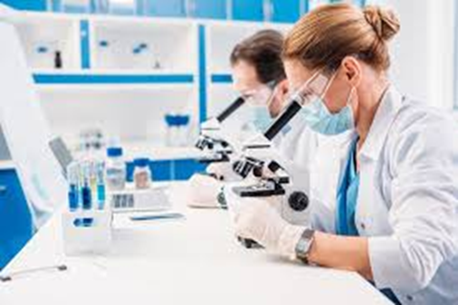
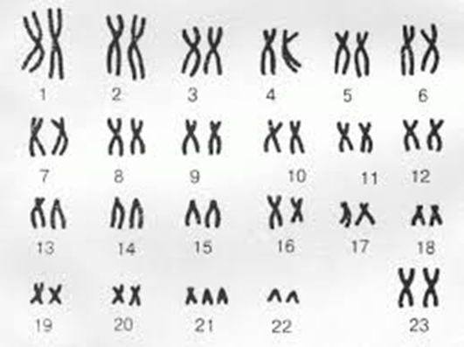
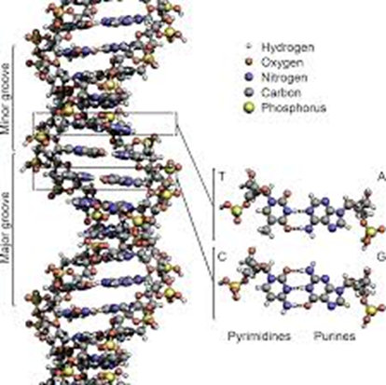
СКАДОВІ ЧАСТИНИ ПРЕДМЕТУ
скласти план обстеження та аналізувати дані лабораторних та інструментальних обстежень при типовому перебігу орфанних захворювань

Slide 6
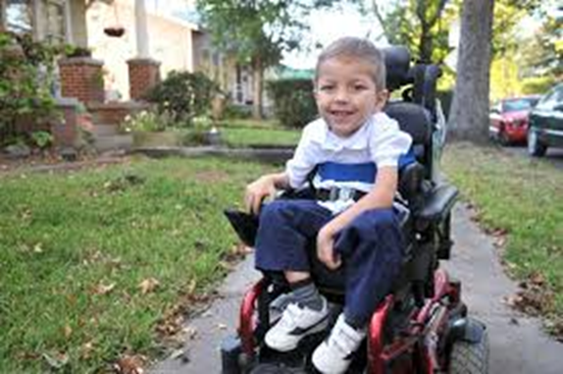
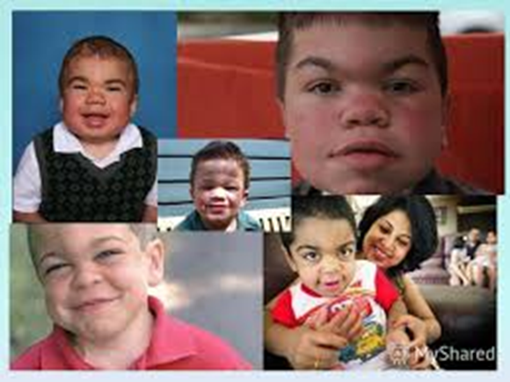
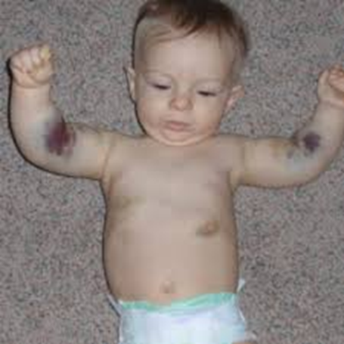
СКАДОВІ ЧАСТИНИ ПРЕДМЕТУ
проводити диференціальну діагностику та ставити попередній діагноз при типовому перебігу орфанних хвороб.

Slide 7
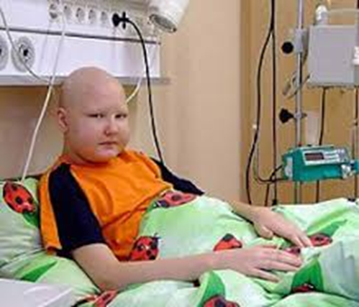


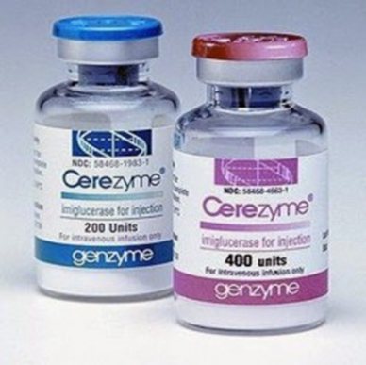
СКАДОВІ ЧАСТИНИ ПРЕДМЕТУ
володіння принципами лікування, реабілітації хворих з орфанними захворюванями

Slide 8
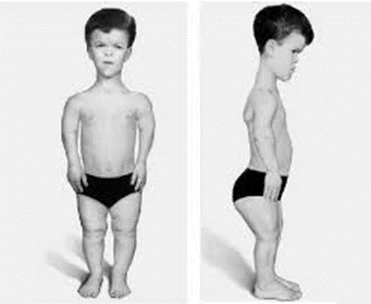
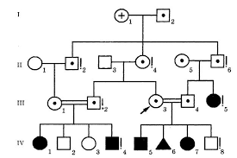
ЩО ВИ ЗМОЖЕТЕ
ЗА УМОВИ ОПАНУВАННЯ КУРСУ
застосовувати системний підхід при обстеженні дитини та її родини;
оцінювати фенотип пацієнта та визначати провідний симптомокомплекс;
проводити синдромологічний аналіз;
складати алгоритм обстеження при підозрі на спадкову патологію;
інтерпретувати лабораторні, інструментальні та генетичні дослідження (у т.ч. каріограми);
складати та аналізувати родовід, визначати тип успадкування;
проводити диференційну діагностику орфанних захворювань;
формулювати попередній діагноз і визначати тактику ведення;
обґрунтовувати лікувальні підходи, включаючи лікувальне харчування.

Slide 9
ПІДСУМКОВИЙ КОНТРОЛЬ
ФОРМИ НАВЧАННЯ
Залік: на останньому практичному занятті за умов успішного проходження курсу (сума балів за всі види навчальної діяльності - 122-200 балів) і відсутності академічної заборгованості.
Лекції
Практичні / Семінарські
Самостійна робота
Індивідуальна самостійна робота

Slide 10
КОНТАКТНА ІНФОРМАЦІЯ
РОЗРОБНИКИ КУРСУ
- зав.кафедрою, д.мед.наук, професор ЗВО Вероніка ДУДНИК
- к.мед.наук, доцент ЗВО Ірина АНДРІКЕВИЧ
- к.мед.наук, доцент ЗВО Марина ШАЛАМАЙ
- к.мед.наук, доцент ЗВО Наталія СІНЧУК
Контактна інформація:
м. Вінниця, вул. Хм.шосе, 108 (КНП «Вінницька обласна дитяча клінічна лікарня ВОР»)
Кафедра педіатрії №2
pediatric2@vnmu.edu.ua

